Slide 1
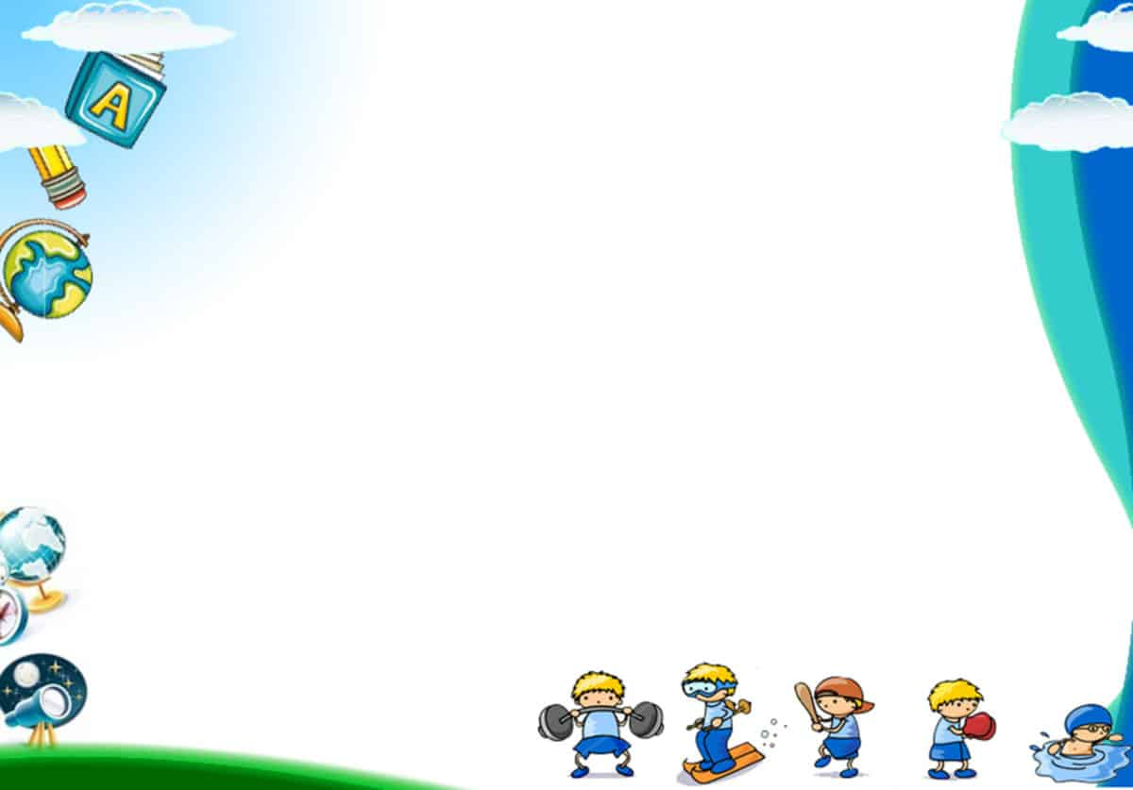
PHÒNG GIÁO DỤC VÀ ĐÀO TẠO QUẬN LONG BIÊN
TRƯỜNG MN HOA HƯỚNG DƯƠNG
Đề tài : Truyện “Giọt nước tí xíu”
Giáo viên: Vũ Thị Hải Lứa tuổi : 3-4 tuổi
Năm học : 2021- 2022

Slide 2


Slide 3

I. Mục đích yêu cầu:
1. Kiến thức:
- Trẻ nhớ truyện, nhớ nội dung câu chuyện.
- Trẻ kể được nhân vật trong truyện.
- Trẻ biết được quá trình tạo ra mưa.
2. Kỹ năng:
- Rèn cho trẻ kỹ năng quan sát, phân tích tổng hợp để trả lời được các câu hỏi.
- Phát triển khả năng ngôn ngữ của trẻ.
3. Thái độ:
- Hứng thú với những hình ảnh của truyện.
- Trẻ thích tham gia học bài.

Slide 4
II. Chuẩn bị:
- Nhạc bài hát : Cho tôi đi làm mưa với
- Tranh truyện: "Giọt nước tí xíu".
- Máy tinh có bài giảng điện tử câu chuyện: "Giọt nước tí xíu".

Slide 5

III. Cách tiến hành
1. Ổn định tổ chức:
- Cô và trẻ cùng hát bài “ Cho tôi đi làm mưa với”
- Trò chyện với trẻ về nội dung bài hát
+ Các con vừa hát bài hát gì?
+ Nội dung bài hát bói về điều gì?
=> Cô và các con vừa hát bài “Cho tôi đi làm mưa với”, nội dung bài hát nói về những giọt nước. Có một câu chuyện cũng nói về giọt nước đấy. Đó là câu chuyện “ Giọt nước tí xíu”
của tác giả: Nguyễn Linh

Slide 6
2. Phương pháp , hình thức tổ chức
a. Cô kể lần 1

Slide 7

Đàm thoại:
Giọt nước tí xíu
Cô vừa kể cho các con nghe câu chuyện gì?
Do ai sáng tác?
Tác giả Nguyễn Linh

Slide 8

Trong câu chuyện có những nhân vật nào?
Giọt nước tí xíu
Ông mặt trời

Slide 9
b. Cô kể lần 2: Bây giờ chúng mình cùng nghe cô kể câu chuyện này kết hợp tranh minh hoạ nhé!

Slide 10
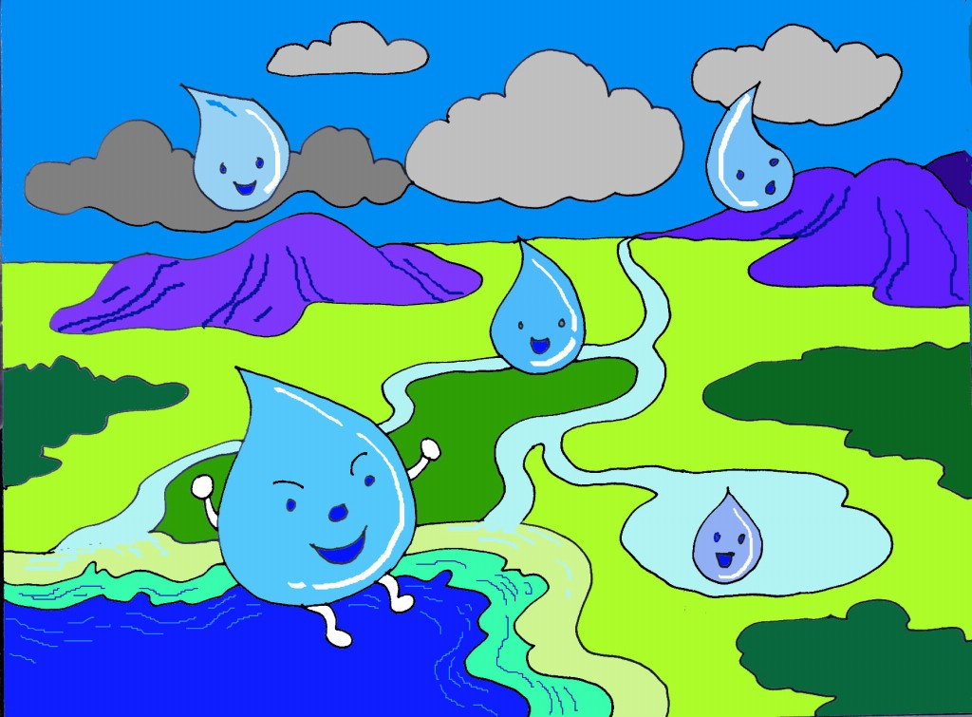
Tí Xíu là một giọt nước. Quê ở biển cả, họ hàng anh em nhà chúng đông lắm và ở khắp mọi nơi, ở biển cả, ở sông ngòi, ao hồ, ở trên trời, ở cả dưới đất...

Slide 11
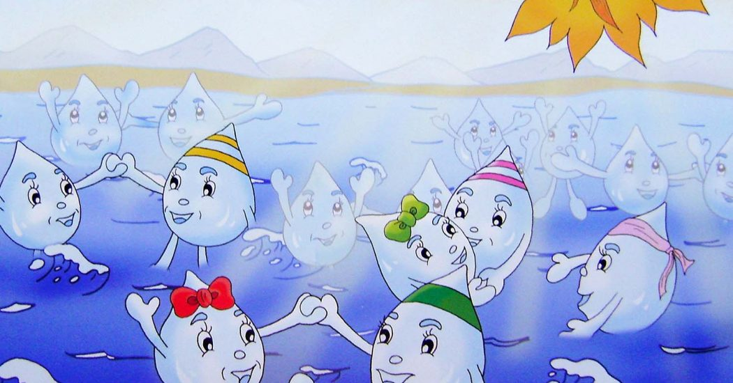
Một buổi sáng biển lặng, Tí Xíu cùng các bạn đuổi theo các lớp sóng nhấp nhô. Ông Mặt Trời thả ánh sáng rực rỡ xuống mặt biển. Bọn Tí Xíu reo vui trong sóng nhẹ và trong ánh nắng chan hoà.

Slide 12
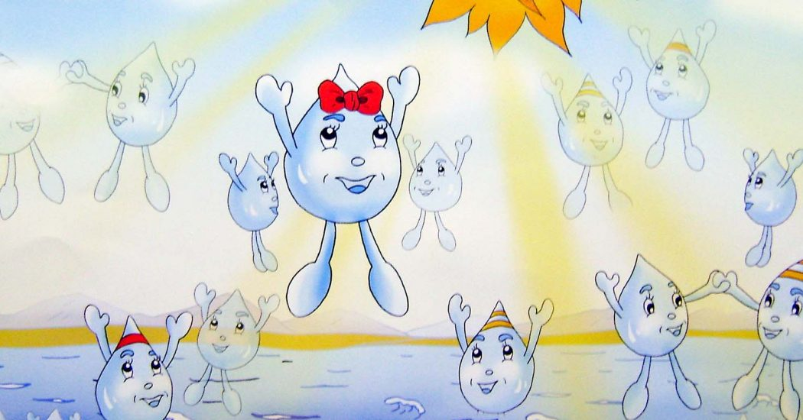
Chợt có tiếng ông Mặt Trời cất lên “Tí Xíu ơi ! Cháu có đi với ông không ?”
Tí Xíu ngẩng nhìn. Chú đáp giọng rất khẽ, chỉ có ông Mặt Trời là nghe thấy “Đi làm gì ạ?” Ông Mặt Trời cười bảo : “Trên mặt đất thiếu gì việc, chỗ nào chẳng cần”.
Tí Xíu vui lắm. Nhưng sực nhớ mình là giọt nước không thể bay theo ông Mặt Trời được. Chú hỏi : “Cháu nặng lắm làm sao bay lên được”.
- Ông Mặt Trời nói ồm ồm, “ Không lo ”, “ông sẽ làm cho cháu biến thành hơi”.

Slide 13
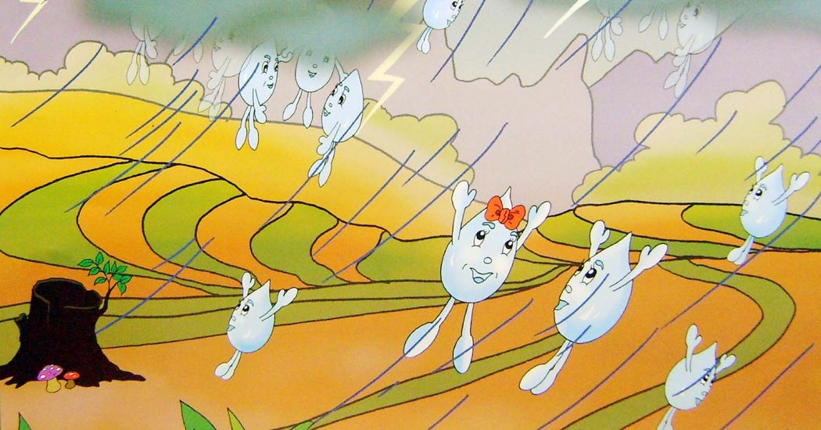
Nói xong ông Mặt Trời vén mây, chiếu thật nhiều ánh sáng xuống biển, Tí Xíu rùng mình và biến thành hơi. Chú chỉ kịp nói với biển cả : “Chào mẹ, con đi ! Mẹ chờ con trở về”. Tí Xíu từ từ bay lên…Tí Xíu nhập bọn với các bạn. Lúc đầu chúng bay là là xuống biển rồi chúng hợp thành một đám mây mỏng rời mặt biển bay vào đất liền. Gió nhẹ nhàng đưa Tí Xíu lướt qua những dòng sông lấp lánh như bạc.

Slide 14

Xế chiều, ông Mặt Trời toả những tia nắng chói chang hơn lúc sáng. Không khí oi bức…

Slide 15
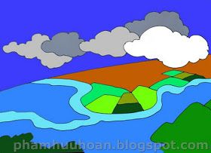
Bỗng từ đâu một cơn gió lạnh thổi tới. Tí Xíu reo lên : “ Mát quá các bạn ơi ! Mát quá ” Tí Xíu và các bạn nhảy nhót, múa lượn vui thích. Nhưng rồi trời mỗi lúc một lạnh. Tí Xíu thấy rét. Các bạn chú cũng thấy rét. Chúng xích lại gần nhau thành một đông đặc toàn những chú bé giọt nước nhỏ li ti. Bọn Tí Xíu không bay cao lên được nữa, chúng xà xuống thấp, thấp dần.
Một tia sáng vạch ngang bầu trời. Rồi một tiếng sét đinh tai vang lên. Gió thổi mạnh hơn

Slide 16
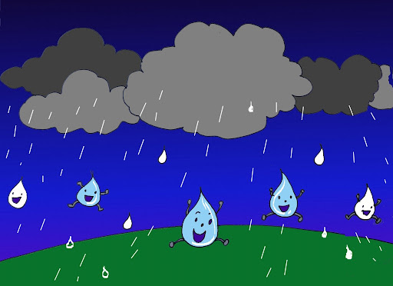
Bọn Tí Xíu níu lấy nhau thành những giọt nước trong vắt. Chúng thi nhau ào ào tuồn xuống đất… Cơn giông bắt đầu.

Slide 17

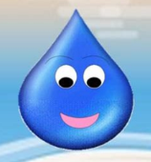

Đàm thoại
Cô vừa kể câu chuyện gì?
Giọt nước tí xíu
Do ai sáng tác ?
Sáng tác Nguyễn Linh
Giọt nước Tí Xíu
Trong câu chuyện có những nhân vật nào?
Ông mặt trời

Slide 18

Quê của Tí Xíu ở đâu?
Quê Tí Xíu ở biển
Họ hàng anh em nhà Tí Xíu ở những đâu?
Biển , sông ngòi, ao hồ, trên trời, dưới đất.
Tí Xíu đang chơi cùng các bạn thì có ai đến rủ đi chơi?
Ông mặt trời
Ông mặt trời đã hỏi gì Tí Xíu?
Tí Xíu ơi ! Cháu có đi với ông không ?
Tí Xíu trả lời ông mặt trời như thế nào?
Đi làm gì ạ?

Slide 19
Ông mặt trời trả lời Tí Xíu ra sao?
Trên mặt đất thiếu gì việc, chỗ nào chẳng cần
Chú hỏi ông mặt như nào?
Cháu nặng lắm làm sao bay lên được
Ông mặt trời đã nói gì và làm gì?
Không lo, ông sẽ làm cho cháu biến thành hơi
Tí Xíu đã biến thành gì và nói gì với mẹ biển cả ?
Chú biến thành hơi nước và mói với mẹ “Chào mẹ, con đi ! Mẹ chờ con trở về”

Slide 20
Tí Xíu đã nói gì?
Tí Xíu reo lên : “ Mát quá các bạn ơi ! Mát quá ”
Trên trời suất hiện hiện tượng gì?
Một tia sáng , một tiếng sét , gió
Cuối cùng thì Tí Xíu cùng các bạn lúc này như thế nào?
Tí Xíu và các bạn níu lấy nhau thành những giọt nước và rơi xuống đất

Slide 21
c. Cô kể lần 3: Để hiểu sâu hơn nữa về quá trình tạo mưa cô mời các con cùng hướng lên màn hình xem câu chuyện "Giọt nước tí xíu" qua 1 bộ phim hoạt hình nhé!
d. Giáo dục trẻ: Phải trải qua nhiều quá trình như vậy mới tạo ra được hạt mưa vì vậy chúng mình phải biết tiết kiệm nước, không vứt rác xuống sông, kênh mương gây ô nhiễm nguồn nước, vứt rác đúng nơi quy định, giữ gìn và bảo vệ môi trường.
3. Kết thúc : Cô động viên , tuyên dương khen thưởng trẻ

Slide 22
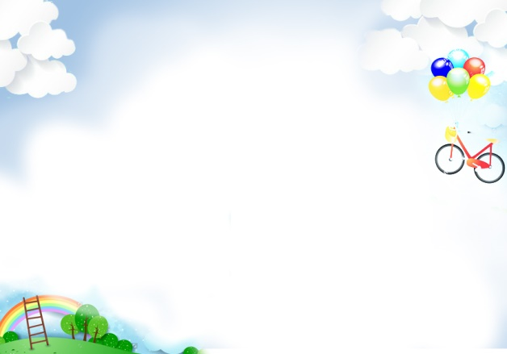
Xin chào và hẹn gặp lại các con

